Slide 1
Suomi 1918
Seminaari Kansallismuseolla 3.3.2018
Kansallismuseon ystävät, Kansallismuseo ja Suomen Geopoliittinen Seura
Pekka Visuri 3.3.2018

Slide 2
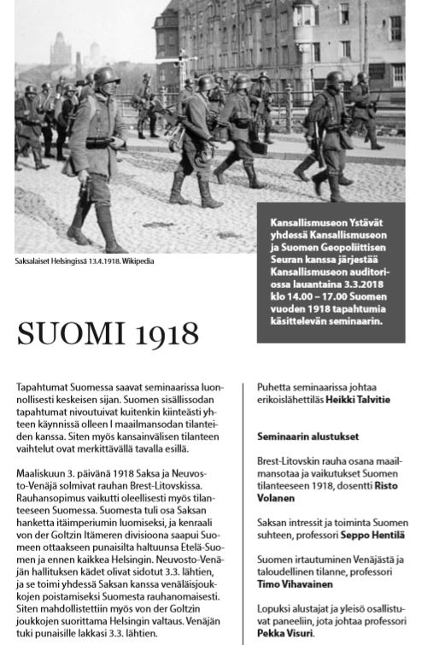

Slide 3
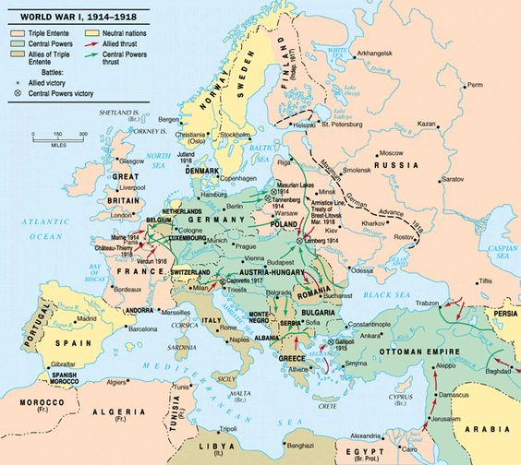
Brest-Litovsk III 3.3. -
Brest-Litovsk IV 27.8.1918
Risto
15.3. Britit pohjoiseen
16.7. Friedensturm
8.8. Saksan musta päivä
4.18
27.4.
8.18
21.3.
28.3.
5.3. 3.4.
5.18: Tsekit
21.3.
45 div
3.18: 0.2M
0,2/kk.
7.18: 1 M
191 div
16.7.
8.8.
3.18/178 div
5.18
8.18
Risto Volanen 3.3.2018

Slide 4
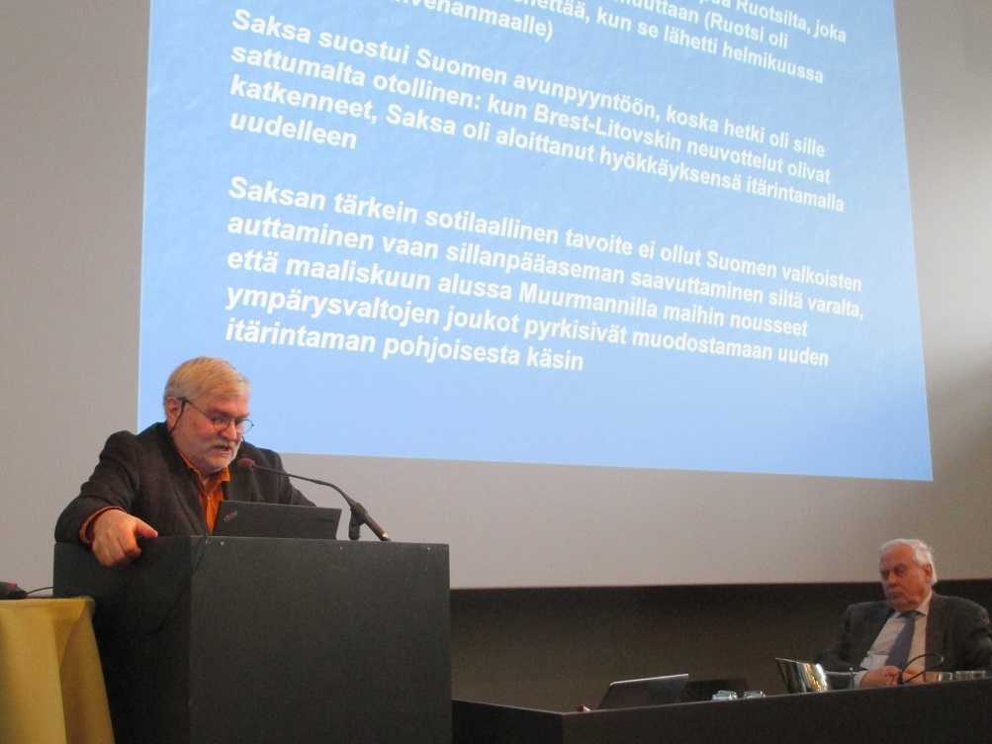
Seppo Hentilä alustaa Saksan intresseistä keväällä 1918

Slide 5
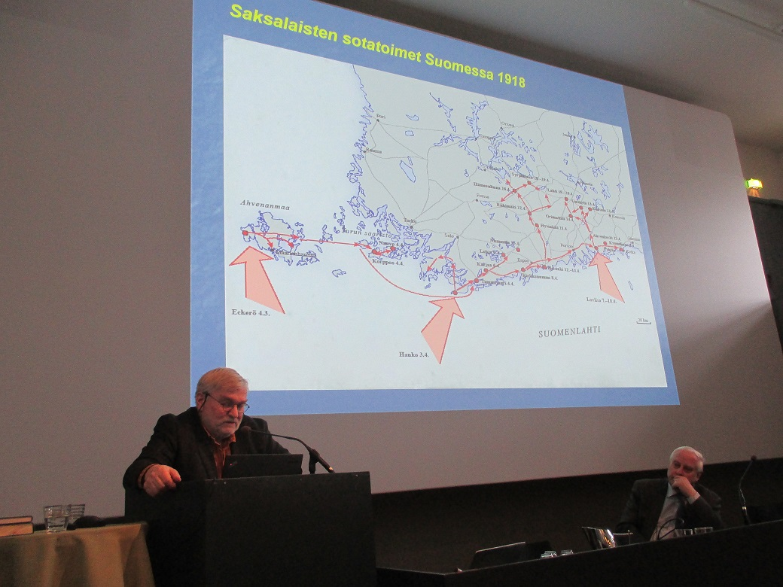
Seppo Hentilä: Saksan sotatoimet 1918

Slide 6
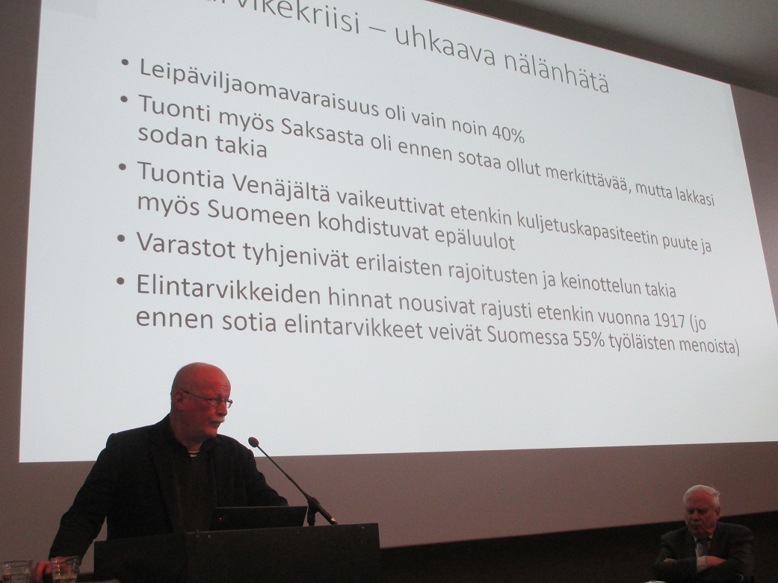
Timo Vihavainen: Irtautuminen Venäjästä ja Suomen taloustilanne 1918

Slide 7
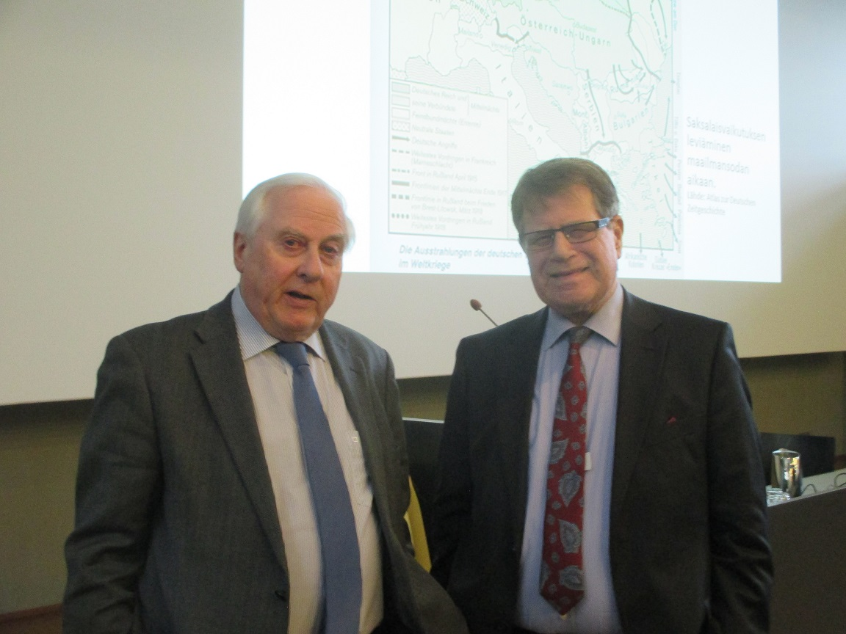
Kansallismuseon Ystävien puheenjohtaja Heikki Talvitie ja varapuheenjohtaja Timo Sarvilinna

Slide 8
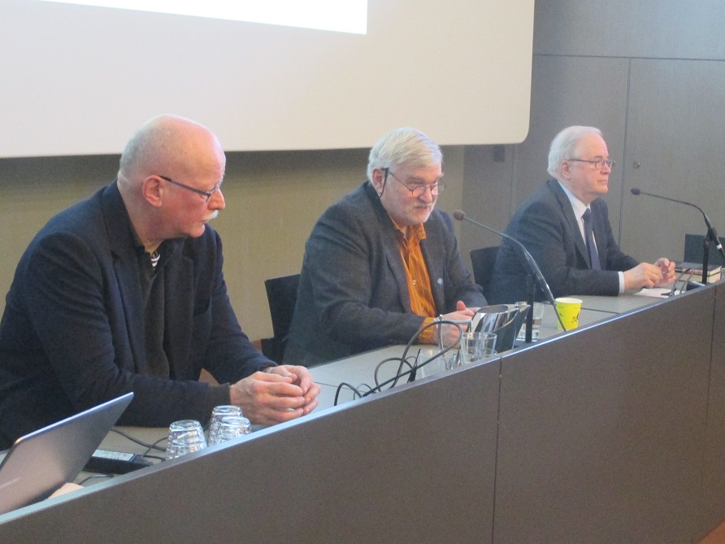
Paneelin osanottajat: Timo Vihavainen, Seppo Hentilä ja Risto Volanen

Slide 9
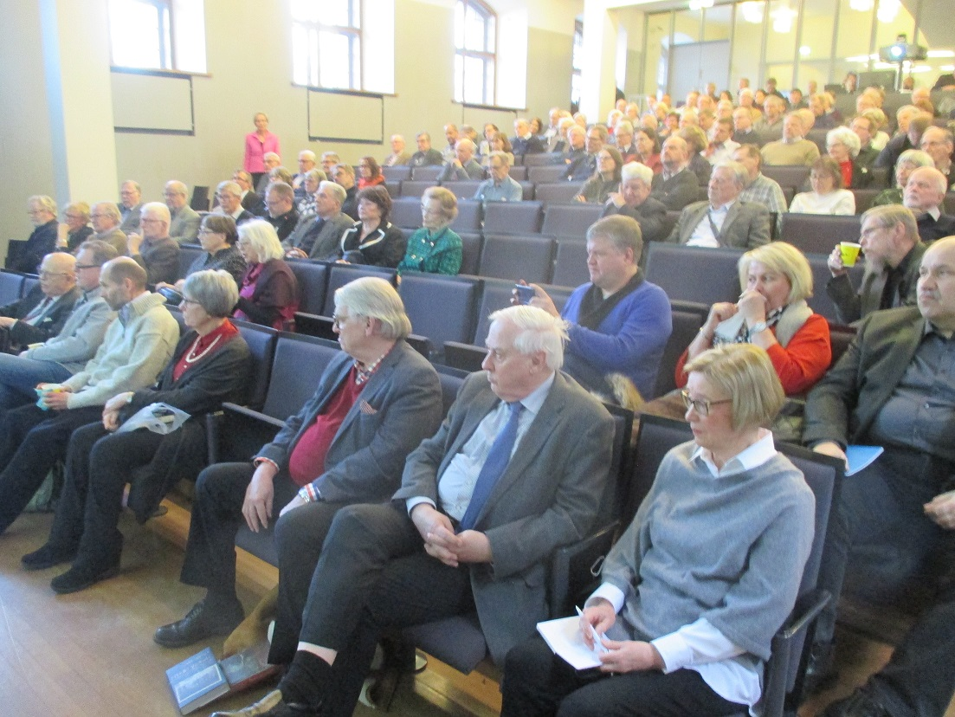
Lopuksi oli yleisökeskustelun aika

